Slide 1

Отчет
Презентация
Лежбединов Айдемир
ИТ 11-25

Slide 2
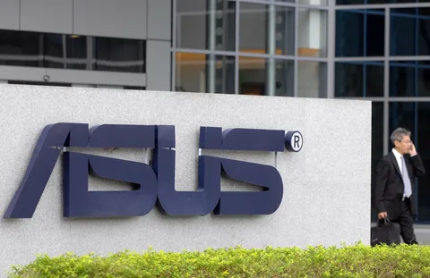
Компания-ASUS
ASUS (AsusTek Computer Inc.) — тайваньская транснациональная компания, специализирующаяся на компьютерной электронике (как комплектующие, так и готовые продукты)
(₽

Slide 3
Вакансия от ASUS
IT-Manager
Зарплаты – до 500.000₽
Опыт работы – 5 лет
Оформляется трудовой договор
Полная занятость
8 часов работы
График работы – 5/2

Slide 4
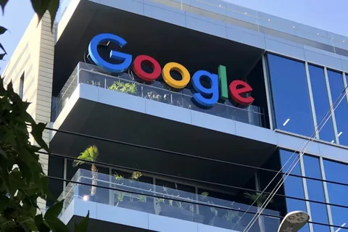
Компания Google
Google — американская технологическая компания, специализирующаяся на широком спектре ИТ-продуктов и интернет-сервисов. Входит в холдинг Alphabet.

Slide 5
Вакансия от Google
Программист
Зарплата – 140.000-170.000$ в год
Оформляется трудовой договор
7–8 часов в день
График работы – гибрид

Slide 6

Компания Apple
Apple — американская корпорация, разработчик персональных и планшетных компьютеров, аудиоплееров, смартфонов, программного обеспечения и цифрового контента.

Slide 7
Вакансия от Apple
IT-MANAGER
Зарплата – 234.000$ в год
Так же заключается трудовой договор
Еженедельный график работы 40 часов

Slide 8
Спасибо за внимание
ПОКА

